Slide 1
ЭКОНОМИКА
ФИО преподавателя: Горина Татьяна Владимировна
e-mail: gorina@mirea.ru
Online-edu.mirea.ru

Slide 2
Лекция 1. Предмет и метод экономики. Экономические системы. 1.1 Понятие экономики 1.2 Экономические школы 1.3 Ресурсы и факторы производства 1.4 Понятие и классификация потребностей 1.5 Типы экономических систем

Slide 3
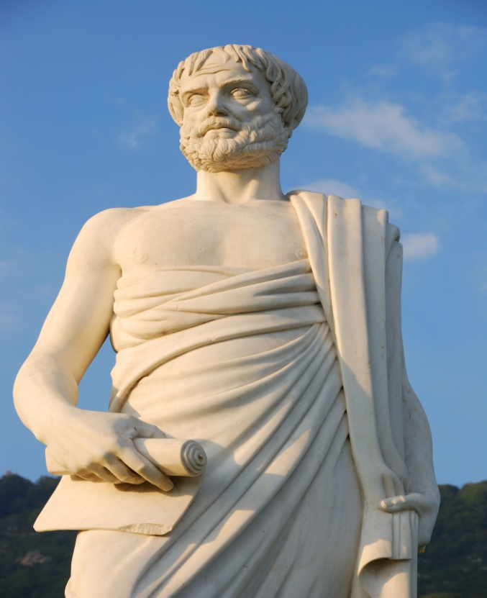
Понятие экономики
Название этой науки, было дано великим ученым Древней Греции Аристотелем путем соединения двух слов:
«ойкос» - хозяйство
«номос» - закон,
т.е. «экономика» - в буквальном переводе с древнегреческого означает «законы хозяйства».

Slide 4

ЭКОНОМИКА ЭТО:
1. Наука о выборе наиболее эффективных способов удовлетворения безграничных потребностей людей путем использования ограниченных ресурсов.
2.Сложная, многоуровневая система, поэтому в зависимости от объекта исследования экономическую науку принято подразделять на две большие области.

Slide 5
Разделы экономики
Микроэкономика – это раздел экономической теории, имеющий дело с конкретными экономическими единицами (отдельная отрасль, фирма, домохозяйство и т.д.), с детальным изучением поведения этих индивидуальных единиц.
Макроэкономика – это раздел экономической теории, охватывающий изучение развития экономической системы в целом, либо её основных подразделений (государственный сектор, частный сектор и т.д.).

Slide 6
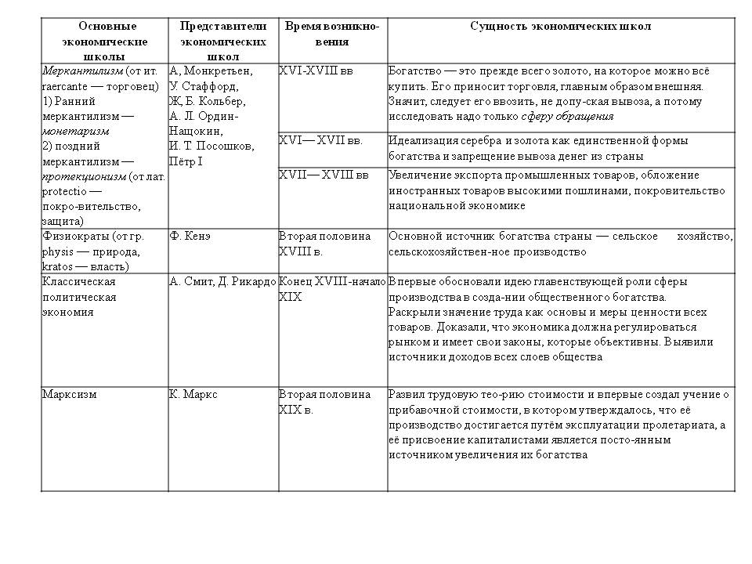
Экономические школы

Slide 7
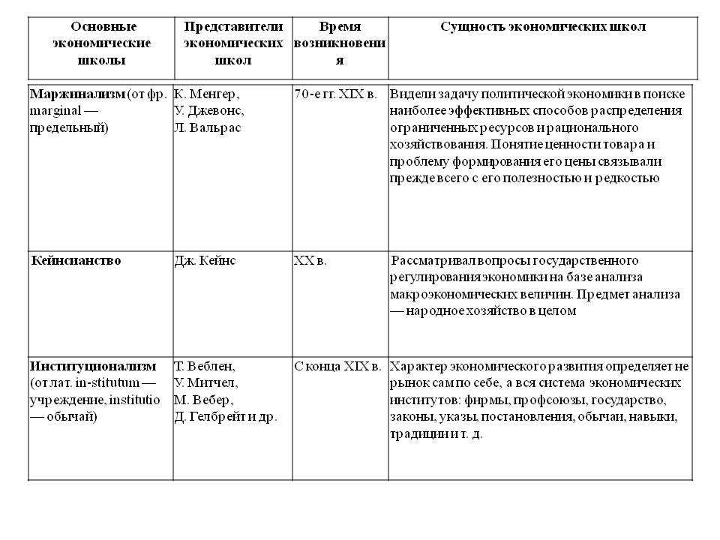

Slide 8
Экономика -
- способ организации деятельности людей, направленный на создание благ, необходимых им для потребления.
Блага – средства, необходимые для удовлетворения каких-либо потребностей людей.

Slide 9
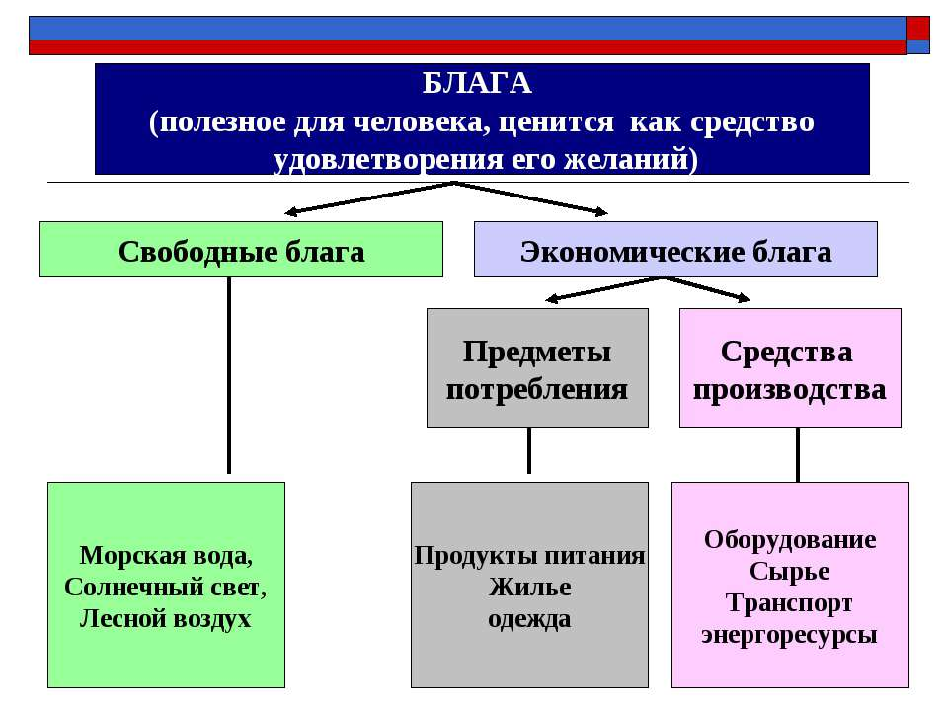
БЛАГА

Slide 10
Домохозяйства
Рынки товаров и услуг
Рынки факторов производства
Государство
устройство экономики
Фирмы

Slide 11
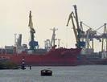

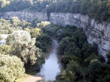

Факторы производства
Земля (природные ресурсы) | Капитал (инвестиционные ресурсы) | Труд (рабочая сила) | Предпринимательская способность

Slide 12
Факторы производства
Земля (леса, воды, природные полезные ископаемые…)
Капитал (средства производства: сырье, материалы, машины, оборудование, здания, транспорт, связь…)
Труд (рабочая сила: совокупность физических и духовных способностей человека)
Предпринимательская способность (специфические способности человека, позволяющие объединить ФП для организации процесса производства)
Информационные ресурсы (совокупность знаний, умений, навыков, компетенций)

Slide 13
Свойства факторов производства
1. Собственность на них приносит доход.
Земля – рента,
Капитал – процент,
Труд – заработная плата,
Предпринимательская способность - прибыль

Slide 14
Свойства факторов производства
2. Ограниченность ресурсов – недостаточность объёма имеющихся ресурсов всех видов для производства того объёма благ, который люди хотели бы получить.
2 аксиомы:
Материальные потребности общества, т.е. материальные потребности составляющих его индивидов и институтов, безграничны и неутолимы.
Экономические ресурсы, т.е. средства производства товаров и услуг, ограничены и редки.

Slide 15

Потребность
нужда в чём-либо, необходимом для поддержания жизнедеятельности индивида, социальной группы, общества;
внутренний побудитель активности.

Slide 16
Виды потребностей
материальные
духовные
социальные
в питании,
одежде
и т.д.
приобщение
к науке, искусству,
в любви и т.д.
в образовании, охране здоровья,
в труде и т.д.

Slide 17

Иерархия потребностей

Slide 18
Экономика
обозначает науку, которая исследует, как люди используют имеющиеся ограниченные ресурсы для удовлетворения своих неограниченных потребностей в жизненных благах.

Slide 19
Фундаментальные вопросы экономики
ЧТО
?
КАК
ПРОИЗВОДИТЬ
ДЛЯ КОГО

Slide 20
Типы экономических систем
Общество отвечает на эти вопросы разными способами. Способ ответа общества на эти вопросы и есть его экономическая система.
Экономическая система – способ организации экономической деятельности людей.
Типы экономических систем
традиционная
командная
рыночная
смешанная

Slide 21

Традиционная -отличительные черты:
натуральное хозяйство;
примитивные технологии;
преобладание ручного труда;
члены экономических отношений объединены в крупную социальную сеть;
ключевые экономические проблемы решаются в соответствии с обычаями.

Slide 22
Командная - отличительные черты:
приоритет политики над экономикой;
замена предпринимательской активности в жизни на искусственную мотивацию к труду;
внеэкономическое принуждение к труду всех, кто не согласен трудиться на предложенных условиях;
экономический рост через количество в ущерб качеству;
принцип наказуемости инициативы;
нетребовательность людей к высокому качеству и уровню жизни.

Slide 23
Рыночная - отличительные черты:
приоритет частной собственности;
свобода выбора;
стремление к личной выгоде, конкуренция;
ограниченная роль государства;
эффективное распределение ресурсов;
неустойчивость;
неравное распределение доходов;
отсутствие полной занятости.

Slide 24
Смешанная
экономическая система
- это способ организации экономической жизни общества,
сочетающий в себе черты разных экономических систем
с преобладанием одной из них.
Рынок,
выгода, интерес
Государственное
регулирование
Смешанная
экономика
Традиционное
хозяйство

Slide 25
Задачи государственного регулирования
экономический рост и экономическое развитие;
полная и эффективная занятость;
ориентация на достижение экономической эффективности;
стабильный уровень цен;
экономическая свобода;
справедливое распределение доходов;
сбалансированность внешнеторгового баланса страны

Slide 26
Спасибо за внимание!

